Slide 1
什么是脑瘫？

Slide 2
今天...
粗大运动功能
手功能
相关功能障碍
循证治疗
未来
参考文献
关于脑瘫(CP)的事实速览
定义
脑瘫的原因
风险因素
诊断
根据运动表现分型
受脑瘫影响的身体部位
本演示文稿中的内容仅供参考，并不是专业建议，不应用它来替代与合格的专业人士的咨询，后者可以确定您的个人需求。所有内容均为World Cerebral Palsy Day（世界脑瘫日）版权所有。您只能将本演示文稿中的任何内容用于私人或非商业用途。

Slide 3
事实速览
脑瘫是儿童期最常见的身体残疾
在高收入国家，大约每700个活产婴儿中就有一个发生脑瘫。
它是由发育中的大脑损伤引起的，这种损伤大多发生在出生前
没有单一的病因，但研究人员可以确定一些可能导致脑损伤的因素
如今，婴儿三个月大时就可以诊断出有“脑瘫的高风险”
有许多针对脑瘫的循证干预措施，新的国际临床指引也即将出台。

Slide 4
脑瘫
脑瘫(CP)是一种影响运动和姿势的身体残疾。
脑瘫是一组影响人的运动能力的疾病的总称。
脑瘫是由于发育中的大脑在出生前、出生时或出生后受到损害所致。
脑瘫以各种方式影响人。它可以影响身体运动、肌肉控制、肌肉协调、肌张力、反射、姿势和平衡。
虽然脑瘫是一种永久性的终身疾病，但随着时间的推移，脑瘫的一些体征会改善或恶化
脑瘫患者还可能有视觉、学习、听觉、言语、智力障碍和癫痫。

Slide 5
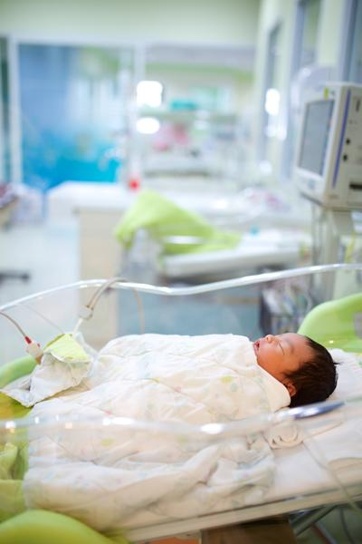
脑瘫的病因
脑瘫(CP)是出生前、出生时或出生后导致胎儿/婴儿发育中的大脑损伤的多种事件综合作用的结果。
导致脑瘫的原因有很多 — 有一系列的“因果途径”，即一连串的事件共同导致或加速对发育中的大脑的伤害。
约45%诊断为脑瘫的儿童为早产
对于大多数足月分娩的脑瘫婴儿，病因仍不明确
只有一小部分脑瘫是由于出生时的并发症（例如窒息或缺氧）引起。

Slide 6
风险因素
风险因素并不导致脑瘫。但是，某些风险因素的存在可能会导致婴儿出生时患有脑瘫的几率增加。
脑瘫的一些风险因素已经被确定。包括：
早产（少于37周）
低出生体重（小于胎龄儿）
凝血问题（血栓形成倾向）
胎盘无法为发育中的胎儿提供氧气和营养物质
母亲、胎儿或婴儿的细菌或病毒感染，直接或间接攻击胎儿/婴儿的中枢神经系统
怀孕或分娩过程中长期失氧，或出生后不久出现严重黄疸。

Slide 7
诊断
现在有时可以早期诊断出脑瘫，因此可以尽早开始干预。 现在，婴儿早在3-5个月大时就可以评估出“脑瘫高风险”。
最敏感的工具有：
在<20周的婴儿中进行的全身运动评估（校正后） — 95%预测准确性
神经影像学检查
Hammersmith婴儿神经检查(HINE) — 90%预测准确性
参见脑瘫：诊断和治疗海报

Slide 8
诊断（续）
是
是
是
脑瘫
及早治疗
婴儿是否有脑瘫的风险？
婴儿是否有运动发育异常？
婴儿是否有神经影像学检查异常？
10-20%
不是脑瘫
调查其他疾病
否
否
否

Slide 9
诊断（续）
脑瘫的风险
评估运动发育
神经影像学检查
风险因素 | 脑瘫风险
母体风险（甲状腺、先兆子痫、出血、感染、宫内生长受限、胎盘异常、多胎）+/-
早产儿 <28周 28-31周 31-37周 | 10.0% 5.0% 0.7%
足月分娩 脑病 健康，无已知风险 | 12.0% 0.1%
年龄：<20周（校正后） | 年龄6-12个月
全身运动评估。95%的预测准确性。 | 幼儿发育评估(DAYC)。83%的预测准确性。
Hammersmith婴儿神经检查(HINE)。有助于预测严重程度。 | Hammersmith婴儿神经检查(HINE)。90%的预测准确性。
神经影像学检查异常
脑室周围白质损伤 | 19%
脑畸形 | 11%
脑血管意外 | 11%
灰质损伤 | 22%
颅内出血 | 3%
感染 | 2%
非特异性 | 19%
正常 | 13%

Slide 10
根据运动表现分型
痉挛型： 80-90% 最常见的脑瘫类型。肌肉僵硬紧张。由运动皮层损伤引起。
不随意运动型： 6%
以不随意运动为特征，如肌张力障碍、手足徐动和/或舞蹈病。因基底神经节受损引起。
共济失调型： 5% 特点是动作摇晃。影响平衡感和空间定位感。由小脑损伤引起。
混合型：
许多脑瘫患儿表现两种类型的运动障碍，如痉挛和肌张力障碍。

Slide 11
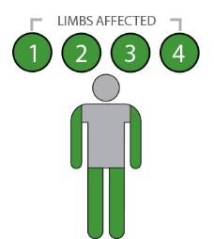
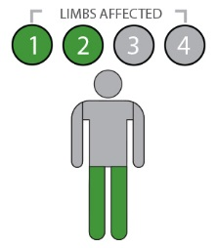
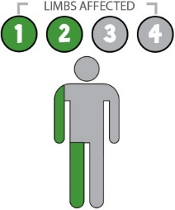
身体部位
脑瘫可影响身体不同部位： 例如，有痉挛的人可以分为：
四肢瘫痪/双侧痉挛
双臂和双腿均受到影响。
躯干、面部和口腔的肌肉也常受到影响。
双瘫/双侧痉挛
双腿都受到影响。双臂可能会受到较小程度的影响。
偏瘫/单侧痉挛
身体的一侧（一只胳膊和一条腿）受到影响。
受影响的肢体
受影响的肢体
受影响的肢体

Slide 12
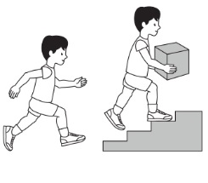
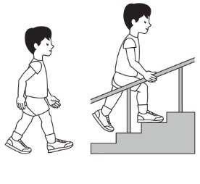
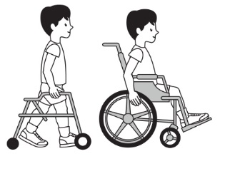
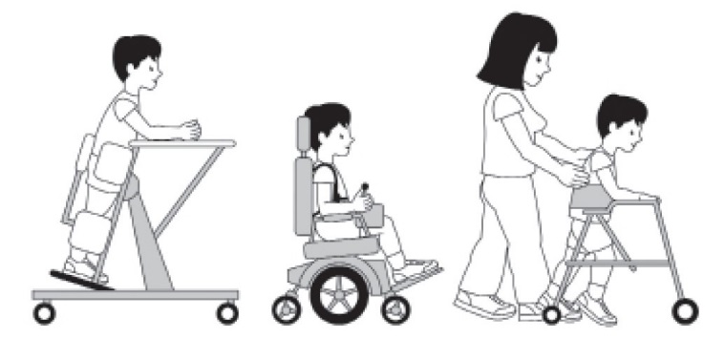
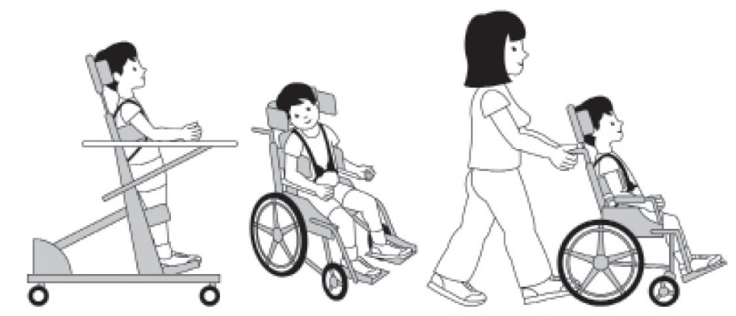
粗大运动功能
脑瘫儿童和青少年的粗大运动功能可使用加拿大CanChild研究中心开发的Gross Motor Function Classification System（粗大运动功能分类系统，GMFCS）的扩展修订版分为5个不同级别。
GMFCS I级
GMFCS II级
GMFCS III级
GMFCS图示6-12：© Bill Reid, Kate Willoughby, Adrienne Harvey and Kerr Graham, The Royal Children‘s Hospital Melbourne（墨尔本皇家儿童医院）.
GMFCS IV级
GMFCS V级

Slide 13
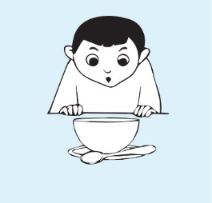
手功能
至少有三分之二的脑瘫儿童会出现影响一侧或双侧手臂的运动障碍。几乎每一项日常活动都会受到影响。
吃饭
穿衣
写字
接球
4-18岁的脑瘫儿童在日常活动中处理物体的能力，可以用手功能分类系统(MACS)分为5个等级。更多详情请见www.macs.nu/index.php

Slide 14
相关功能障碍
脑瘫儿童还可能有一系列的身体和认知障碍
1/3 的人不能走路 | 1/4 的人不能说话 | 3/4 的人有疼痛 | 1/4 的人有癫痫 | 1/4 的人有行为障碍
1/2 的人有智力障碍 | 1/10 的人有严重的视力障碍 | 1/4 的人有膀胱控制问题 | 1/5 的人有睡眠障碍 | 1/5 的人有唾液控制问题

Slide 15
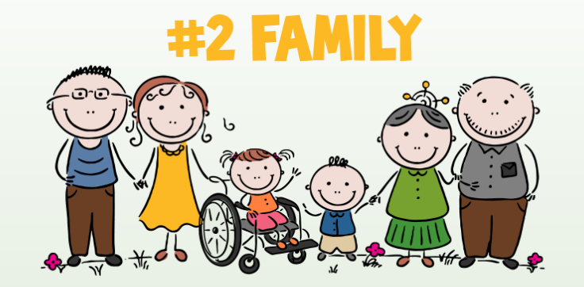
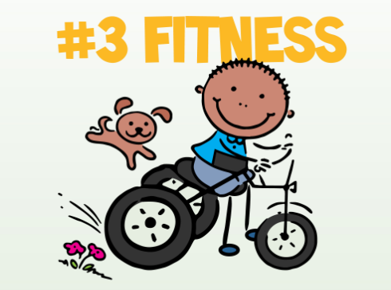
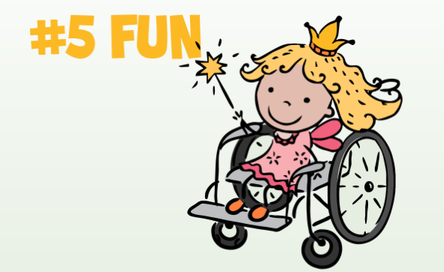
儿童发展的重点
“六个关键词”集中于对所有脑瘫儿童至关重要的六个儿童发展关键领域。
功能
家人
健康
朋友
乐趣
未来
更多详情请见 https://www.canchild.ca/en/research-in-practice/f-words-in-childhood-disability

Slide 16
治疗注意事项
 | 疼痛
 | 3/4的人：治疗疼痛以预防睡眠和行为障碍
 | 髋关节脱位
 | 1/3的人：每6-12个月使用X射线进行髋关节监测
 | 智力残疾
 | 1/2的人：行走能力、控制小便能力和学习能力的预后较差
 | 不会说话
 | 1/4的人：尽早增强语言能力
 | 无法无辅助行走
 | 1/4的人：2岁时的独立坐姿预示着可以行走。
 | 癫痫
 | 1/4的人：10-20%的儿童的癫痫发作将得到缓解

Slide 17
治疗注意事项（续）
 | 行为障碍
 | 1/4的人：及早治疗并确保疼痛得到控制
 | 失明
 | 1/10的人：尽早评估和适应
 | 尿失禁
 | 1/4的人：进行检查并允许更长期的如厕训练
 | 非经口进食
 | 1/15的人：评估吞咽安全性和监测成长
 | 睡眠障碍
 | 1/5的人：进行检查并确保疼痛得到控制
 | 耳聋
 | 1/25的人：尽早评估和适应

Slide 18
未来
在父母、家庭、社区、政府和卫生专业人员的支持下，脑瘫儿童将过上健康和有贡献的生活。
未来是光明的，国际社会努力在研究、实践、教育、技术和社会行动方面与脑瘫患者合作，并为他们采取行动
加入世界脑瘫日，成为这个全球社区的一员，以改善世界各地的脑瘫患者的生活。
10月6日世界脑瘫日

Slide 19
参考文献
Australian Cerebral Palsy Register Report 2013 www.cpregister.com
Eliasson, A.-C., Krumlinde-Sundholm, L., Rösblad, B., Beckung, E., Arner, M., Öhrvall, A.-M., & Rosenbaum, P. (2007).The manual ability classification system (MACS) for children with cerebral palsy:Scale development and evidence of validity and reliability.Developmental Medicine & Child Neurology, 48(7), 549–554. doi:10.1111/j.1469-8749.2006.tb01313.x
Novak, I. (2014).Evidence-based diagnosis, health care, and rehabilitation for children with cerebral palsy.Journal of Child Neurology, 29(8), 1141–1156. doi:10.1177/0883073814535503
Novak, I., Hines, M., Goldsmith, S., & Barclay, R. (2012).Clinical Prognostic messages from a systematic review on cerebral palsy.PEDIATRICS, 130(5), e1285–e1312. doi:10.1542/peds.2012-0924
McIntyre, S., Morgan, C., Walker, K., & Novak, I. (2011).Cerebral palsy-don’t delay.Developmental Disabilities Research Reviews, 17(2), 114–129. doi:10.1002/ddrr.1106
Palisano, R., Rosenbaum, P., Walter, S., Russell, D., Wood, E., & Galuppi, B. (2008).Development and reliability of a system to classify gross motor function in children with cerebral palsy.Developmental Medicine & Child Neurology, 39(4), 214–223. doi:10.1111/j.1469-8749.1997.tb07414.x www.canchild.ca.
Report of the Australian Cerebral Palsy Register, Birth Years 1993-2009, September 2016.

